Slide 1
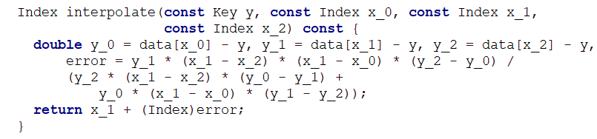
三点迭代法的研究和尝试
迭代解方程问题

Slide 2
尝试其他方法
插值法、迭代法
interpolate函数
拉格朗日插值
x、y调换

Slide 3
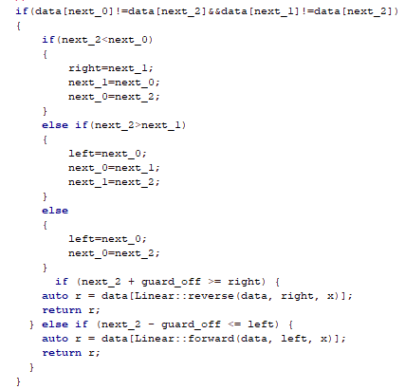
四点插值
三点更新变成了四点更新

Slide 4
牛顿插值
最小二乘拟合
埃特金加速收敛法
弦截法
利用先验知识？

Slide 5
利用先验知识
完全信息

Slide 6
含误差的先验信息
线性、含误差

Slide 7
指数型、含误差

Slide 8
其他型、含误差

Slide 9
先验信息拟合

Slide 10
总结与结论
三点拟合总体上来说较二分查找的优势并不明显，其能否有效还取决于数据的分布情况。
利用完全先验知识能够提高效率，但是该效果对先验知识的正确性非常敏感。不够正确的先验知识，如果盲目利用，会导致效率不增反降。
在函数参数不确定的情况下，利用函数先验知识总体上对效率的改善不大，但是可以显著降低运行时间的波动率。
总的来说，运算的代价相对较大，其节约的时间难以抵补所耗时间。

